Slide 2
SANITA’ E POLITICHE SOCIALI
Riorganizzazione dell’intero sistema anche alla luce del Patto per la salute 2019-2021, al fine di garantire efficienza, legalità, trasparenza, rispetto dei pazienti, adeguata copertura del personale specie nel settore dell’emergenza-urgenza, riduzione dell’emigrazione sanitaria. Confronto costante con gli operatori del Terzo settore, risorse dedicate per la valorizzazione di questo ambito fondamentale.

Slide 3
LEGALITA’
Revisione del Piano regionale anticorruzione, nomina del Difensore civico regionale. Monitoraggio di ogni fase della gestione pubblica al fine di garantire trasparenza e rispetto della legalità.
Costituzione di parte civile da parte della Regione nei procedimenti penali nei quali si tratta dei reati di associazione di stampo mafioso commessi in Calabria e di reati contro l'amministrazione regionale.

Slide 4
LAVORO
Riforma dei centri per l’impiego per favorire la fase due del reddito di cittadinanza. Contributi economici alle aziende che assumono i precari di competenza della regione e pianificazione degli interventi necessari a utilizzare produttivamente le risorse umane. Riforma degli enti regionali; agevolazioni per le Start-up; sostegno informativo, burocratico e finanziario per i progetti di impresa e occupazione. Impegno per l’istituzione di altre Zes e per il funzionamento di quella esistente.

Slide 5
TURISMO
Rafforzare il dipartimento regionale in modo che sia capace di garantire profonda sinergia tra gli attori del settore. Promozione, pure con risorse Ue, di tutte le forme di turismo sostenibile. Semplificazione per le autorizzazioni e/o concessioni legate all’avvio delle attività turistiche ricettive. Rilancio di un'immagine attrattiva e positiva della nostra regione attraverso la creazione di un sistema di reti interregionali e internazionali per la promozione delle eccellenze legate all'enogastronomia, all'artigianato e alle bellezze storiche e paesaggistiche del territorio.

Slide 6
TURISMO
Coltivare e sviluppare partnership con mass-media di comprovata efficacia e popolarità, sostenendo anche le produzioni cinematografiche attraverso la semplificazione delle procedure per la loro realizzazione nei luoghi storici. Creare un sito web integrato dell‘offerta turistica calabrese da promuovere su tutti i canali turistici internazionali. Puntare sul modello turistico dell‘albergo diffuso, del turismo esperienziale e del workabroad (vacanze-lavoro).

Slide 7
TRASPORTI E MOBILITA’ SOSTENIBILE
Pianificazione, con investimenti mirati e ricerca di risorse aggiuntive, di tutti gli interventi necessari a potenziare, migliorare e rilanciare le infrastrutture ed i servizi aeroportuali, ferroviari e portuali e la connessione intermodale.
Pianificare interventi mirati a migliorare la sicurezza di tutte le infrastrutture stradali, dare impulso alla progettazione e al completamento di strade come la 106 jonica. Istituire degli incentivi per sostenere la mobilità ecologica e recuperare le tratte ferroviarie dismesse anche a scopi turistici.

Slide 8
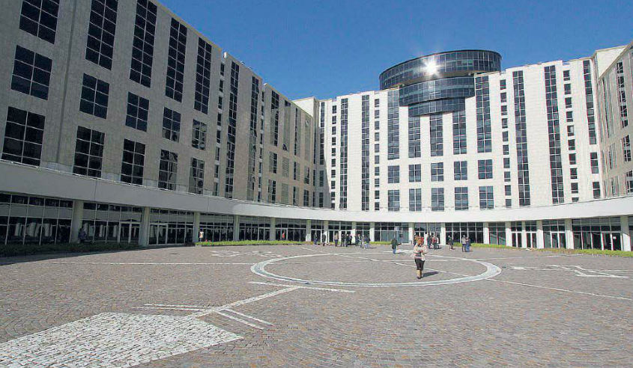
AMMINISTRAZIONE REGIONALE
Revisione della dirigenza della Regione Calabria. Interventi per garantire la massima legalità e trasparenza in merito all’assegnazione di funzioni dirigenziali. Aggiornamento puntuale della sezione del portale web regionale dedicata alla trasparenza, anche con notizie sull’utilità degli atti di indirizzo e di spesa. Impegno per evitare affidamenti diretti, se non in casi di stretta necessità e urgenza.

Slide 9
AMBIENTE E BENI COMUNI
Bonifiche, depurazione e riduzione del rischio idrogeologico. Riorganizzazione del ciclo dei rifiuti per l’effettivo riuso e riciclo; revisione delle procedure per la realizzazione degli impianti di smaltimento; ascolto delle popolazioni, con tutela piena delle aree protette e/o a vocazione agricola, turistica e culturale. Cessazione del rapporto della Regione con Sorical; creazione del servizio idrico integrato interamente pubblico e risoluzione del problema delle tariffe illegittime a lungo applicate a danno dei Comuni.

Slide 10
AGRICOLTURA Politiche mirate per realizzare i “Distretti del cibo” e i “Distretti biologici”. Promozione dei prodotti di qualità della Calabria. Incentivi per l’olivicoltura e l’agrumicoltura, il caseario, la zootecnia, la pesca e tutti i prodotti tipici. Pianificazione del PSR, concertata con gli operatori agricoli e degli interventi necessari al rilancio della produzione e dell’economia.

Slide 11
SCUOLA E FORMAZIONE
Istituzione di un coordinamento tecnico regionale per l’intercettazione dei fondi pubblici per la ristrutturazione, l’adeguamento antisismico o la costruzione di edifici scolastici, di poli per l’infanzia e di edifici sportivi. Orientamento della formazione professionale sul rilancio della cultura e delle tradizioni locali della Calabria. Recupero degli antichi mestieri. Risoluzione del problema dell’accreditamento delle scuole di specializzazione universitaria.

Slide 12
CULTURA
Sostegno delle iniziative culturali legate ai territori, supporto dello sviluppo delle imprese culturali e creative nei settori del Teatro e dello Spettacolo. Ripristino delle funzioni e potenziamento dei teatri di "tradizione", tutela e valorizzazione del patrimonio archeologico, storico, architettonico. Rigenerazione e valorizzazione dei numerosi borghi e centri storici. Promozione della stretta, antica relazione tra la Calabria e il resto del Mediterraneo.

Slide 13
PIANO ENERGETICO REGIONALE
Abbandono progressivo dell’utilizzo dei combustili fossili, riduzione dei consumi e maggiore efficienza energetica. Stop alle trivelle, inceneritori e impianti inquinanti. Sostegno per l’autoproduzione da fonti rinnovabili.

